Slide 1


Slide 2

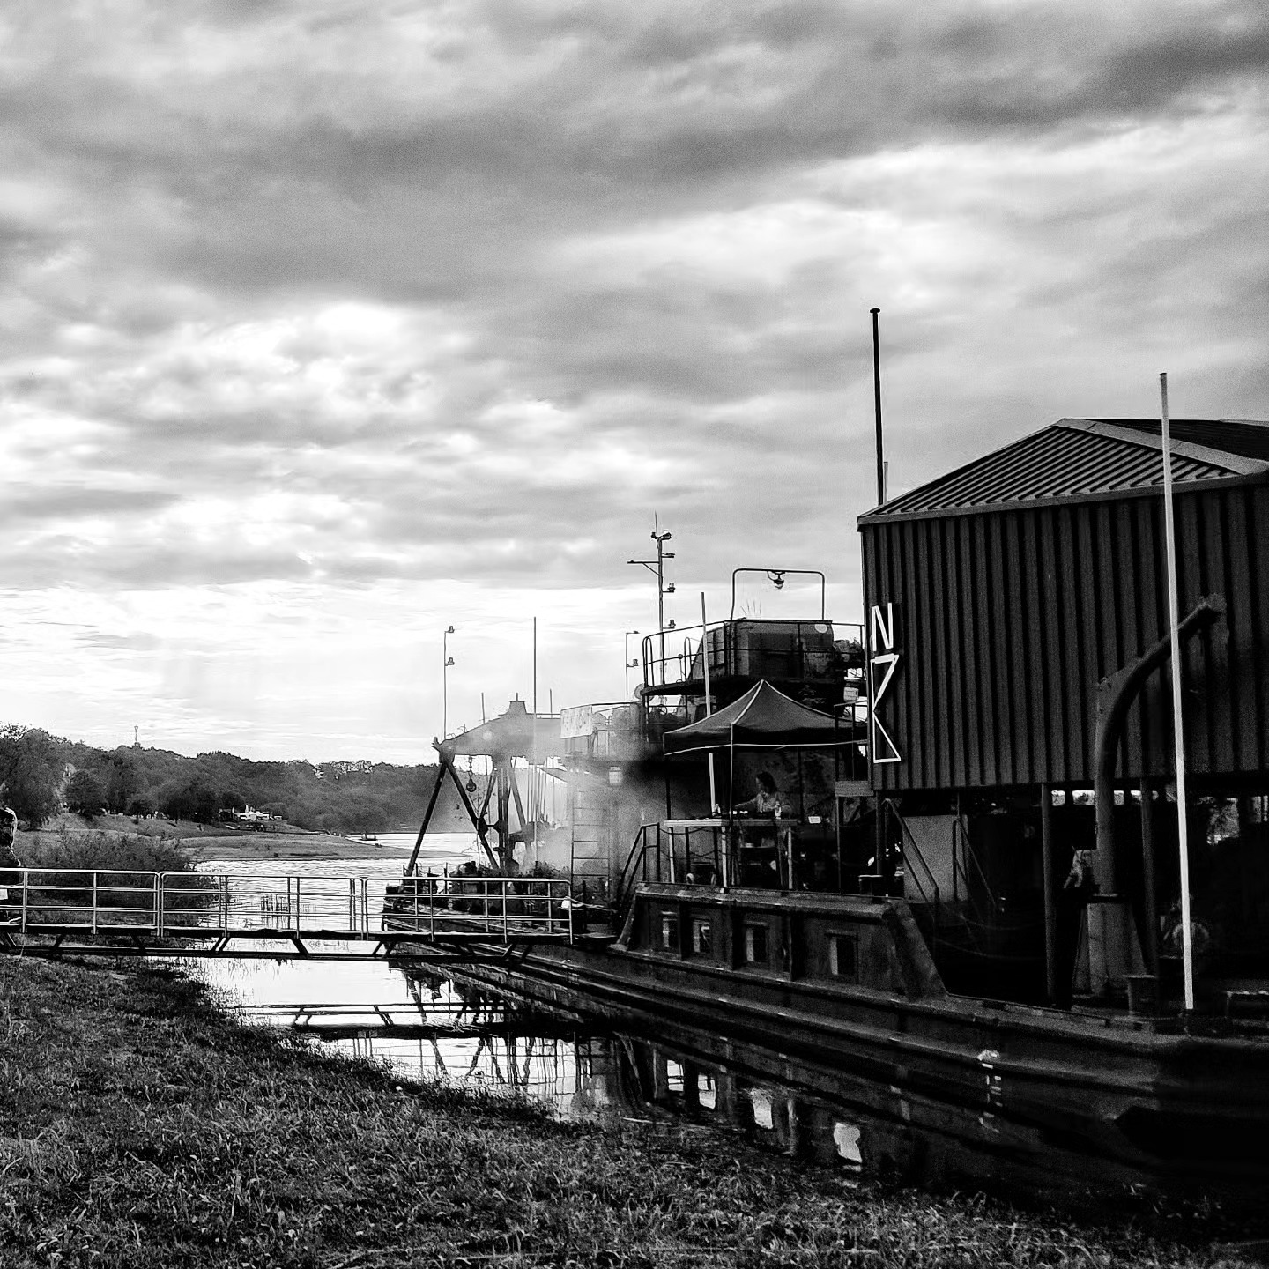

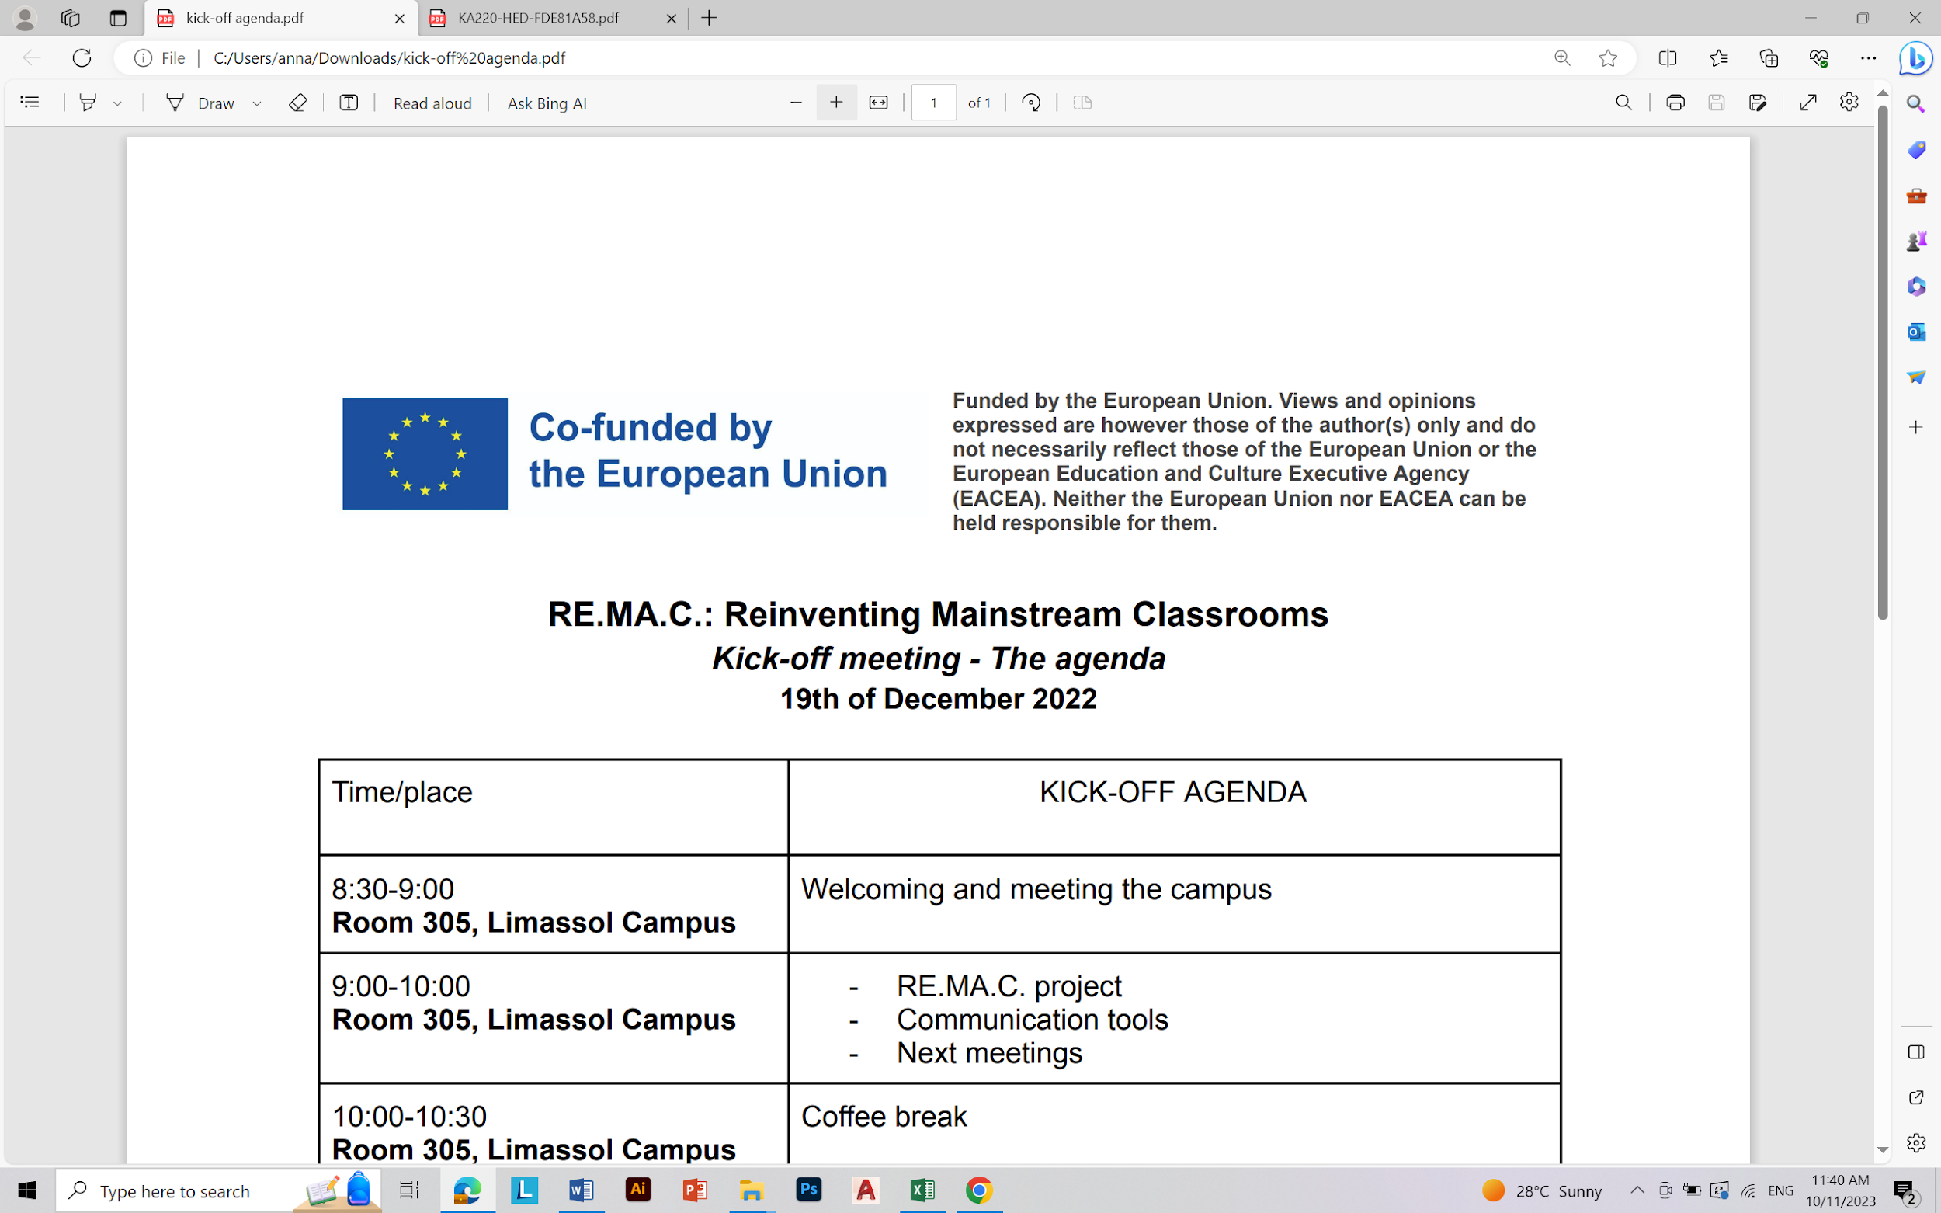

Επαναχρησιμοποίηση και Επανασχεδιασμός Ξεπερασμένων Βιομηχανικών Αντικειμένων
Ενότητα 5: Λεπτομερείς Μελέτες Περιπτώσεων
5.1. Πολιτισμικό Πλοίο-Dredger Nemuno7
5.2. Völklinger Hütte
5.3. Boat House Bar
5.4. Η Συλλογικότητα των Λεωφορείων
5.5. Παιδική Χαρά Κοπεγχάγης
2023-1-CY01-KA220-HED-000160668

Slide 3
5. Δραστηριότητες | Οπτικό Υλικό
Nemuno7 – kas tai?
https://www.youtube.com/watch?v=E-XTRHqugBw&t=81s https://www.youtube.com/watch?v=oVORfvx5MVM
Völklingen Ironworks - Industrial Heritage | Discover Germany - https://www.youtube.com/watch?v=ug6yo2bLFxQ
URBAN ART BIENNALE 2022 - Völklinger Hütte - https://www.youtube.com/watch?v=KAekhD2oQSY
The Bus Collective | Changi Village Hamilton Place Wheelchair Accessible Room | Singapore - https://www.youtube.com/watch?v=QeHU-mQRyZg
Notes:
Copyright: Freepik Company S.L. - www.freepik.com

Slide 4
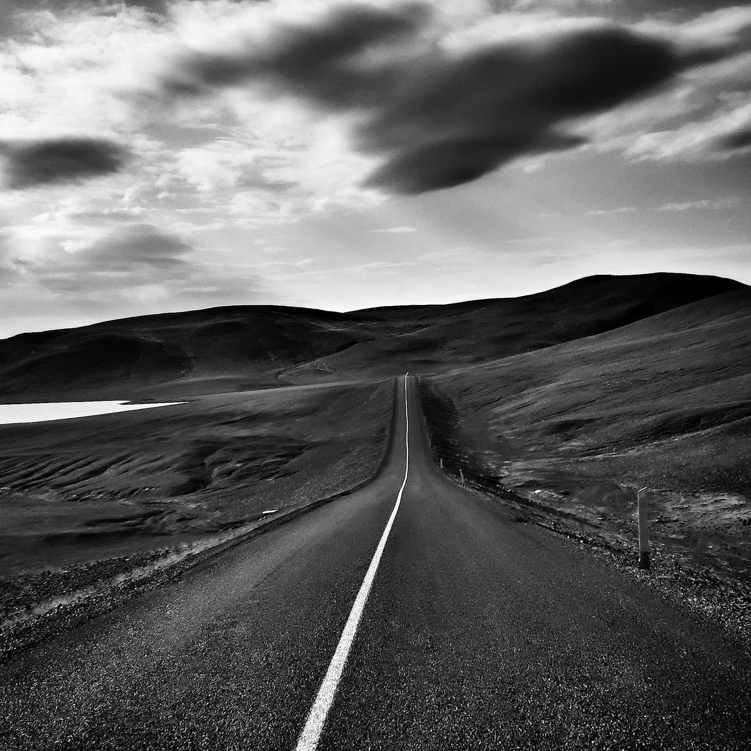
Notes:
Copyright: Freepik Company S.L. - www.freepik.com

